Slide 1

PET-проєкт

Slide 2

Тема проєкту:
Аналіз клієнтів, побудова персоналізованих комунікацій, які допоможуть посилити взаємодію з клієнтами на основі їхньої поведінки та потреб.

Slide 3
Мета та цілі
- RFM-аналіз
- Метрики : ARPU, NPS
- створення цільових пропозицій для кожної групи, що має стимулювати повторні покупки та підвищення середнього чеку

Slide 4
Вибір Технологій
- SQL для роботи з базою даних та здійснення потрібних запитів
- Excell для обробки та первинного аналізу даних
- Power BI для візуалізації.

Slide 5
Етапи проєкту
Збір та очищення даних
Аналіз Даних :
- RFM- аналіз,
- аналіз ключових сегментів
- ARPU по місяцям за весь рік
- NPS
Висновки та рекомендації

Slide 6

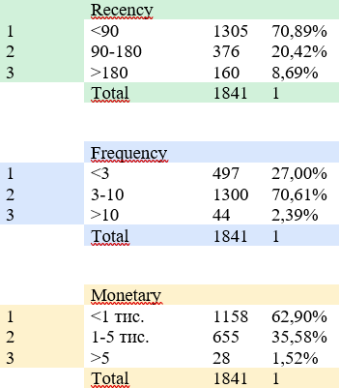
RFM- аналіз
Сегментація за трьома критеріями:
Recency (давність останньої покупки),
Frequency (частота покупок),
Monetary (грошові витрати).
Кожен із трьох показників поділений на кілька рівнів:

Slide 7
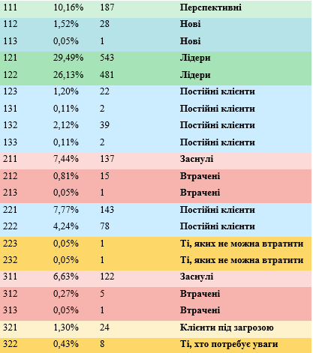
Отримано 21 сегмент:

Slide 8
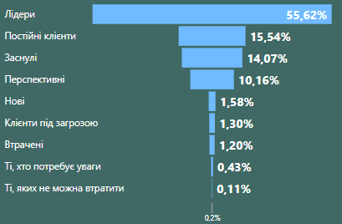
Аналіз ключових сегментів

Slide 9
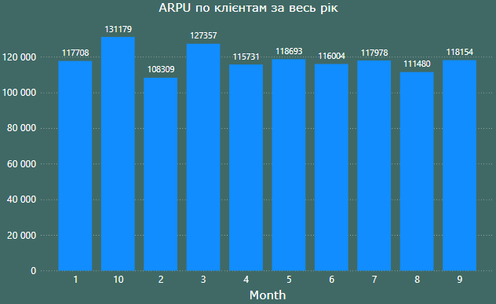

Slide 10
NPS - індекс споживчої лояльності користувачів до компанії.
В основі індексу – відповіді аудиторії на запитання: «Чи готові ви рекомендувати нашу компанію своїм друзям?» . В результаті обрахунків отримано значення NPS 33,23% , яке означає, що компанія має позитивну лояльність, тобто значно більше промоутерів, ніж декракторів.

Slide 11
Візуалізація та Дашборд

Slide 12
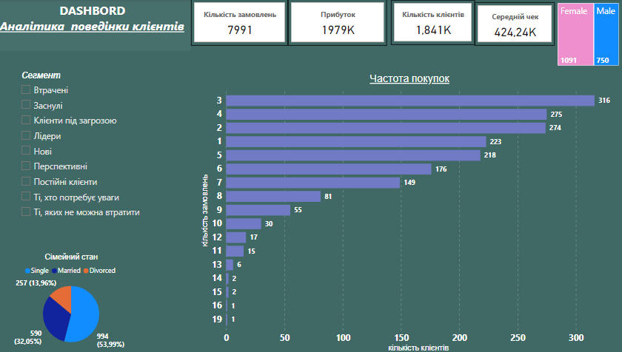

Slide 13
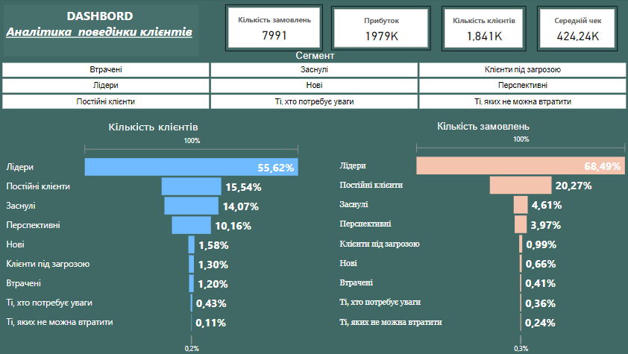

Slide 14
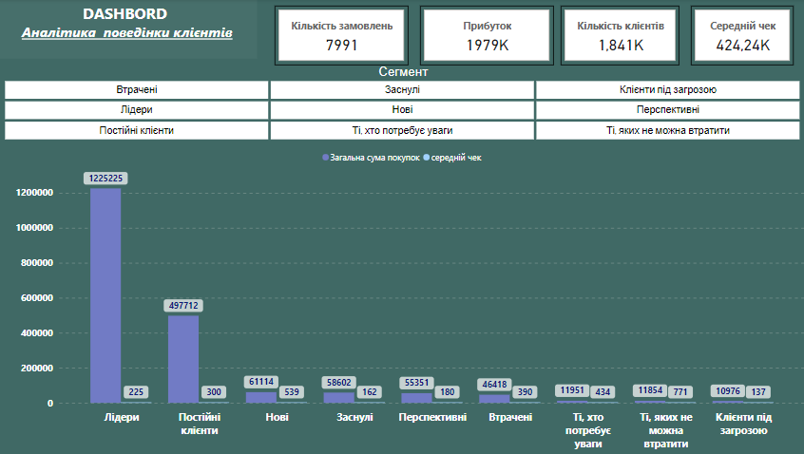

Slide 15
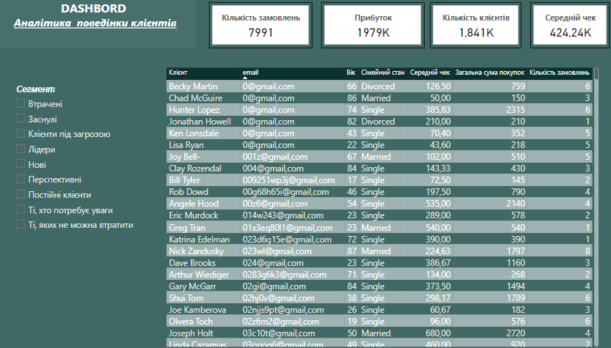

Slide 16
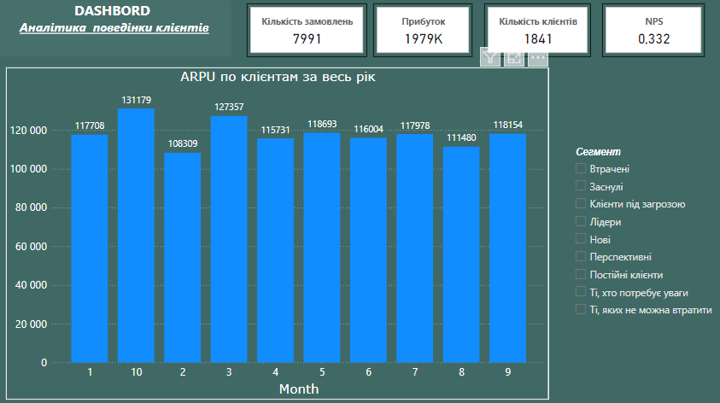

Slide 17

Висновки
Проведено аналіз клієнтів та виявлено сегменти, на які можна їх поділити
Проведено аналіз ключових сегментів
Розраховано ARPU
Розраховано NPS
Надано рекомендації та створено цільові пропозиції для кожної групи

Slide 18
Дякую за увагу!

